Slide 1


Quantum Computing sg
Quantum Computing Group
IEEE Student Branch University of Patras
IEEE SB UNIVERSITY OF PATRAS

Slide 2
Deutch-Jozsa Algorithm
IEEE SB UNIVERSITY OF PATRAS

Slide 3
Deutch-Jozsa Algorithm
Προτάθηκε το 1985
IEEE SB UNIVERSITY OF PATRAS

Slide 4
Deutch-Jozsa Algorithm
Προτάθηκε το 1985
Ισχύει για n qubits, εμείς θα πούμε για την περίπτωση n=2
IEEE SB UNIVERSITY OF PATRAS

Slide 5
Deutch-Jozsa Algorithm
Προτάθηκε το 1985
Ισχύει για n qubits, εμείς θα πούμε για την περίπτωση n=2
Γιατί ενδιαφερόμαστε για αυτόν : Αποκαλύπτει την δυναμική των κβαντικών πυλών μέσω της ταχύτητας τους στην προκειμένη
IEEE SB UNIVERSITY OF PATRAS

Slide 6
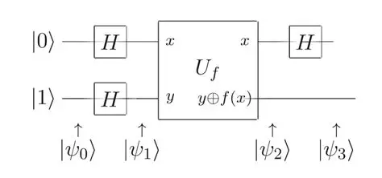
Deutch-Jozsa Algorithm
Το βασικό μας κύκλωμα :
IEEE SB UNIVERSITY OF PATRAS

Slide 7
Deutch-Jozsa Algorithm
Το βασικό μας κύκλωμα :
Hadamard gate-Μάθημα 1
Το σύμβολο , υποδηλώνει mod2 πρόσθεση
Προσέχω τις πράξεις μεταξύ γραμμών
Θέλω να κατηγοριοποιήσω την f(x)
IEEE SB UNIVERSITY OF PATRAS

Slide 8
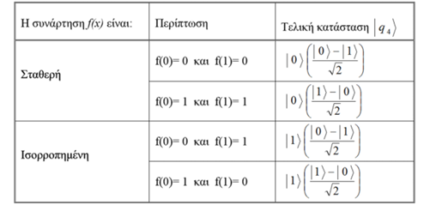
Deutch-Jozsa Algorithm
Αποτελέσματα
Τι παρατηρούμε???
IEEE SB UNIVERSITY OF PATRAS

Slide 9
Deutch-Jozsa Algorithm
Συμπεράσματα
IEEE SB UNIVERSITY OF PATRAS

Slide 10
Deutch-Jozsa Algorithm
Συμπεράσματα
Μετρώντας μόνο ένα qubit-το 1^{ο}, μπορώ να ξεχωρίσω τις συναρτήσεις
IEEE SB UNIVERSITY OF PATRAS

Slide 11
Deutch-Jozsa Algorithm
Συμπεράσματα
Μετρώντας μόνο ένα qubit-το 1^{ο}, μπορώ να ξεχωρίσω τις συναρτήσεις
Πράξεις κλασσικού 2^n -1 >>> Πράξεις κβαντικού
IEEE SB UNIVERSITY OF PATRAS

Slide 12
Deutch-Jozsa Algorithm
Συμπεράσματα
Μετρώντας μόνο ένα qubit-το 1^{ο}, μπορώ να ξεχωρίσω τις συναρτήσεις
Πράξεις κλασσικού 2^n -1 >>> Πράξεις κβαντικού
Απόδειξη ότι από άποψη ταχύτητας δεν είναι καν κοντά οι 2 τεχνολογίες
IEEE SB UNIVERSITY OF PATRAS

Slide 13
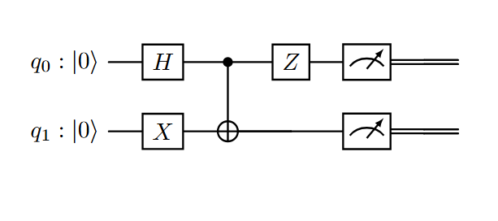
Κβαντικά κυκλώματα
Κάθε γραμμή αναπαριστά 1 qubit
Κάθε qubit ξεκινάει στα αριστερά αρχικοποιημένο στο 0
Βάζουμε πάνω πάνω το λιγότερο σημαντικό qubit (q0) και κάτω το πιο σημαντικό (q1)
IEEE SB UNIVERSITY OF PATRAS

Slide 14
Κβαντικά κυκλώματα
Μπορούμε να καταγράψουμε μια κατάσταση τραβώντας κάθετη γραμμή και γράφοντας το όνομά της, |Ψn>
Κάθε κατάσταση είναι το τανυστικό γινόμενο των qubits εκείνη τη χρονική στιγμή
|ψ2>
IEEE SB UNIVERSITY OF PATRAS

Slide 15

Κβαντικά κυκλώματα
Το σύμβολο
αναπαριστά μέτρηση
Μετά τη μέτρηση εμφανίζεται διπλή γραμμή, που σημαίνει κλασικό bit
Οι πύλες που δρουν σε 1 qubit αναπαρίστανται με ένα κουτάκι με το όνομα της πύλης πάνω στη σωστή γραμμή
IEEE SB UNIVERSITY OF PATRAS

Slide 16
Για να παίξετε…
IBM Quantum Composer:
https://quantum.cloud.ibm.com/composer
IEEE SB UNIVERSITY OF PATRAS

Slide 17
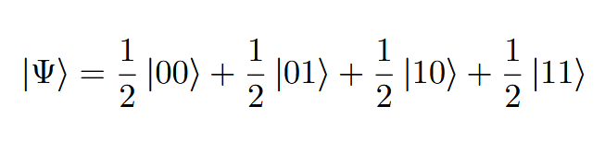
Entangled καταστάσεις
IEEE SB UNIVERSITY OF PATRAS

Slide 18
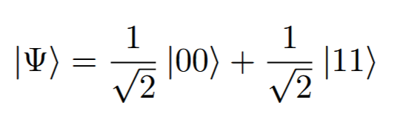
Entangled καταστάσεις
IEEE SB UNIVERSITY OF PATRAS

Slide 19
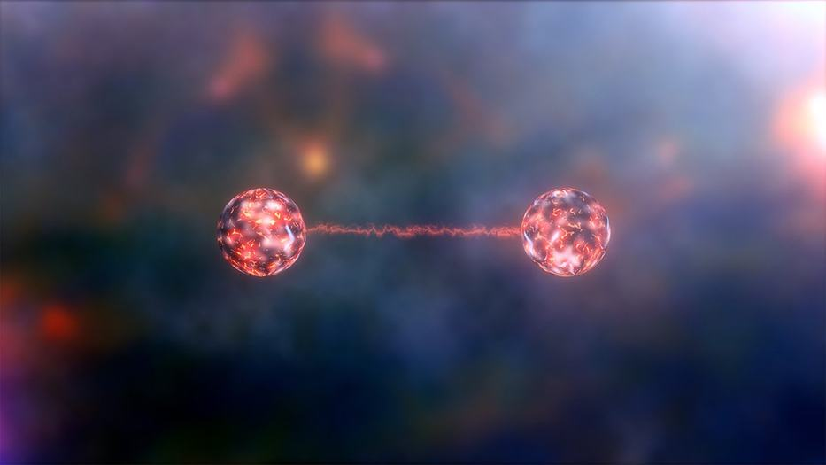
Spooky action at a distance
IEEE SB UNIVERSITY OF PATRAS

Slide 20
Τι είναι τελικά η κβαντική διεμπλοκή;
Δεν ξέρουμε, δεν χρειάζεται όμως να μάθουμε
Για τους κβαντικούς υπολογιστές, είναι απλώς ένας χρήσιμος «πόρος» που μπορούμε να εκμεταλλευτούμε για να κάνουμε υπολογισμούς
IEEE SB UNIVERSITY OF PATRAS

Slide 21
Τι είναι τελικά η κβαντική διεμπλοκή;
Δύο κβαντικά συστήματα βρίσκονται σε διεμπλοκή, όταν η κατάστασή τους δεν μπορεί να γραφτεί ως τανυστικό γινόμενο των βασικών τους καταστάσεων
IEEE SB UNIVERSITY OF PATRAS

Slide 22
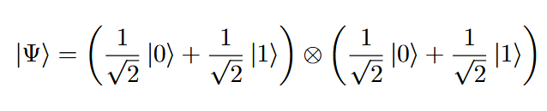
Entangled καταστάσεις
IEEE SB UNIVERSITY OF PATRAS

Slide 23
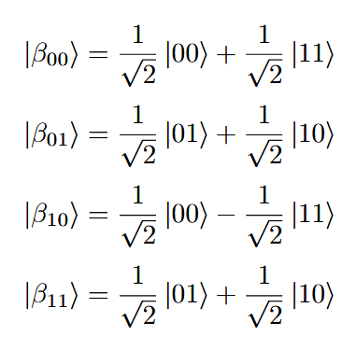
Καταστάσεις Bell και πώς τις φτιάχνω
IEEE SB UNIVERSITY OF PATRAS

Slide 24
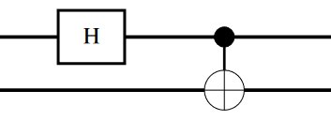
Καταστάσεις Bell και πώς τις φτιάχνω
Η κατάσταση |β00> προέρχεται από την |00>, η |β01> από την |01> κ.ο.κ.
IEEE SB UNIVERSITY OF PATRAS

Slide 25
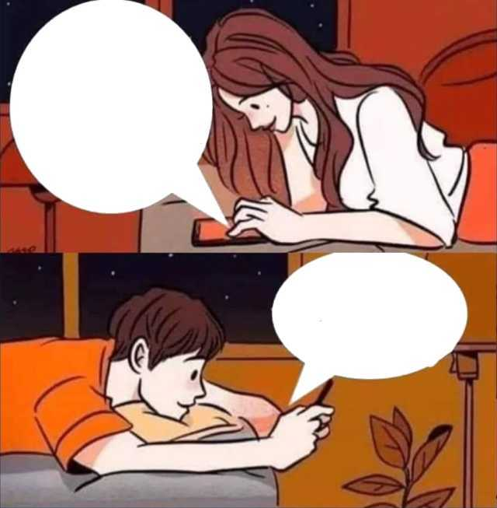
Πώς μπορώ να στείλω ένα qubit σε έναν φίλο;
SEND ME
YOUR
QUBIT
BLOCKED
IEEE SB UNIVERSITY OF PATRAS

Slide 26

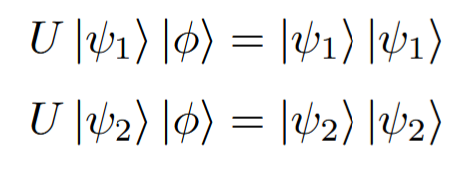
1η ιδέα: κβαντική πύλη - αντιγραφέας
IEEE SB UNIVERSITY OF PATRAS

Slide 27
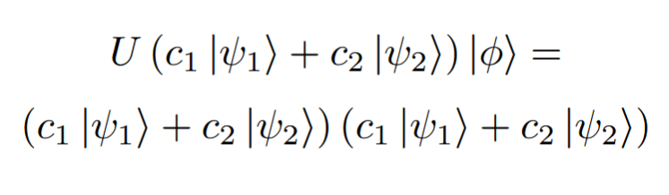
1η ιδέα: κβαντική πύλη - αντιγραφέας
Θα πρέπει:
ΔΕΝ ΙΣΧΥΕΙ
IEEE SB UNIVERSITY OF PATRAS

Slide 28
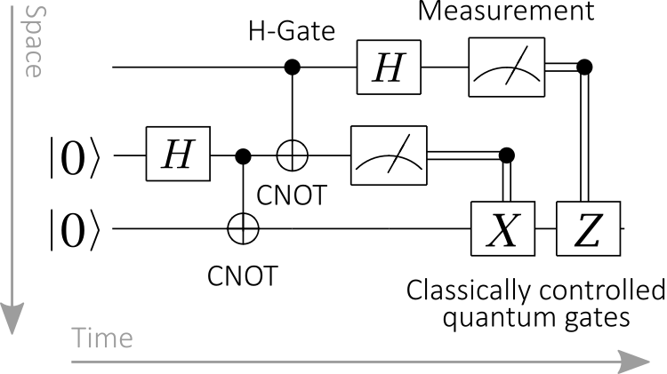
2η ιδέα: τηλεμεταφορά
IEEE SB UNIVERSITY OF PATRAS

Slide 29
Τι πρέπει να κάνει ο Κωστής
q1 | q0 | Κωστής
0 | 0 | I
0 | 1 | X
1 | 0 | Z
1 | 1 | ZX
IEEE SB UNIVERSITY OF PATRAS

